Slide 1

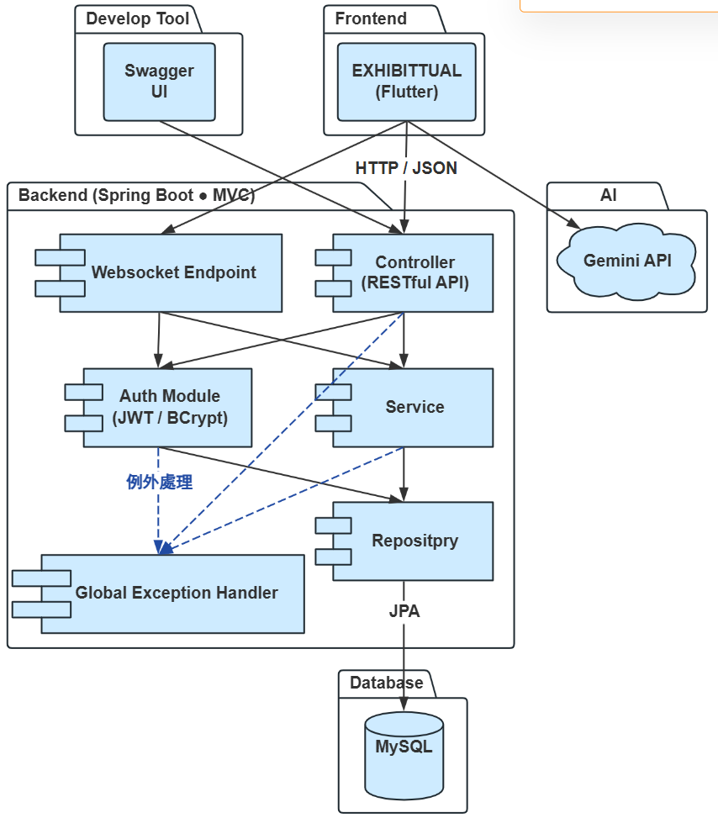







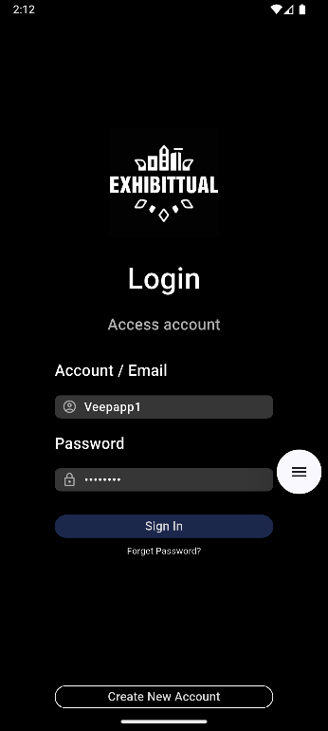
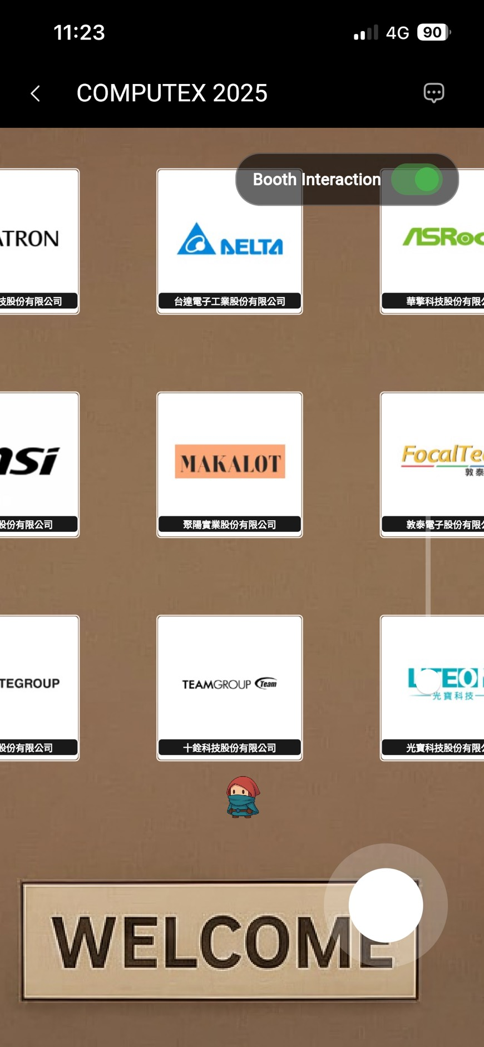
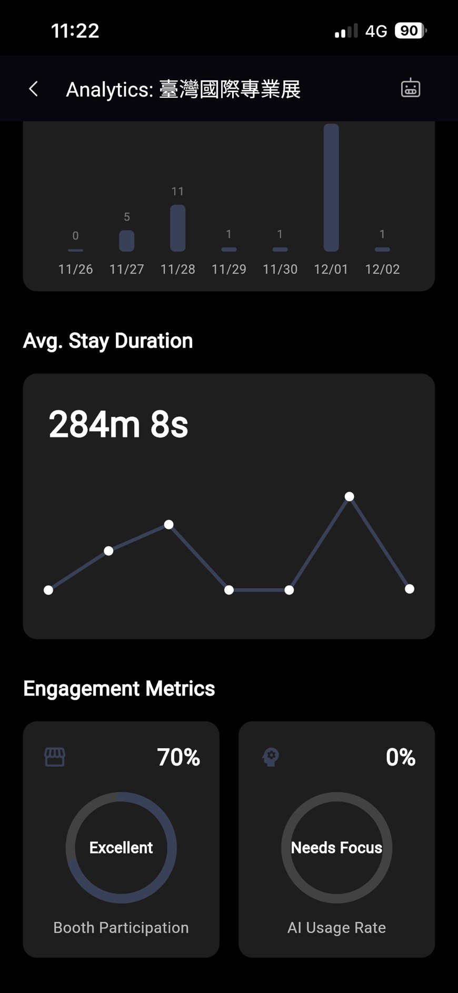
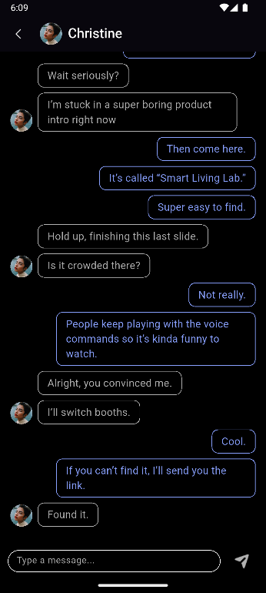
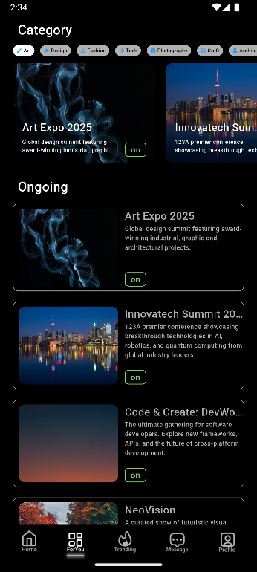
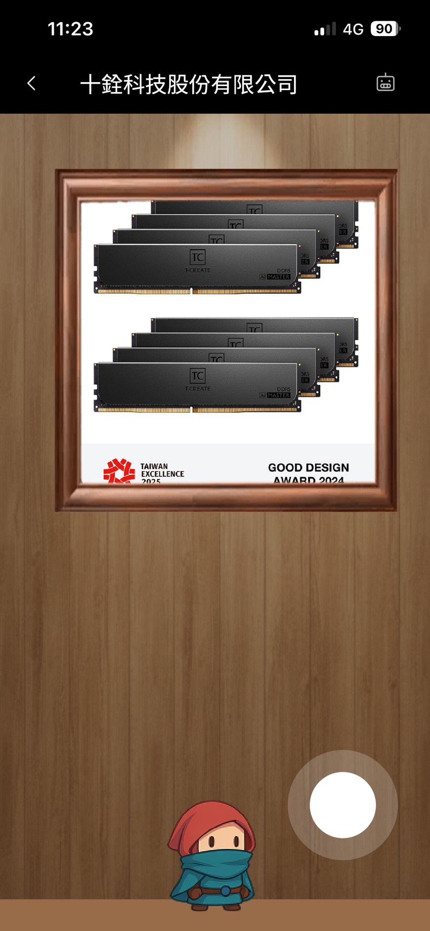
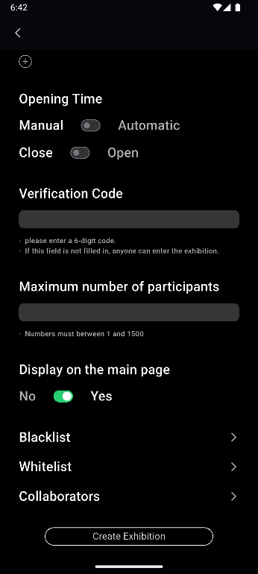
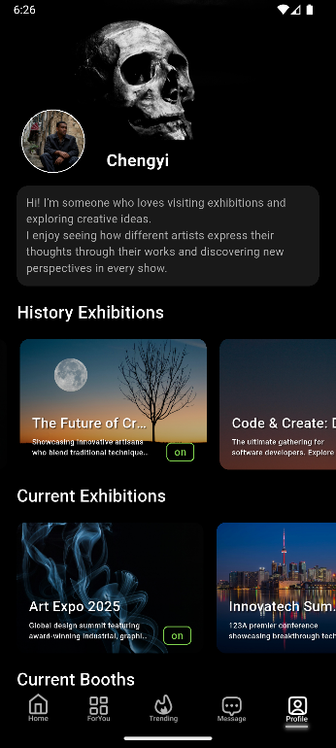
虛擬展會平台
學生：徐承毅、陳可軒、曾予菲
指導教授：陳錫民 教授
專題概述
本專題旨在開發一款2D虛擬展會平台App，以社群式介面與遊戲化操作模式呈現，並結合人工智慧進行展會的智慧化管理（包含AI導覽員與數據分析），希望能帶給使用者彷如實體展會的參與體驗。
專題特色
沉浸式展會介面
系統架構
即時互動交流系統
多角色功能設計
數據管理與成效分析
突破實體場域限制
社群化操作介面
人工智慧整合應用
技術與工具
成果展示

